Slide 1
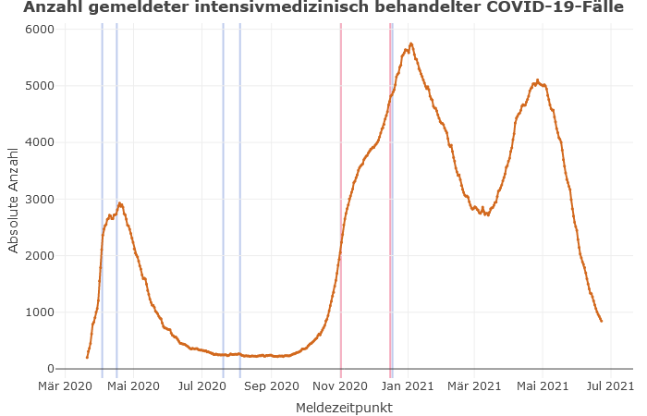
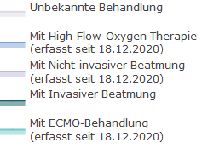
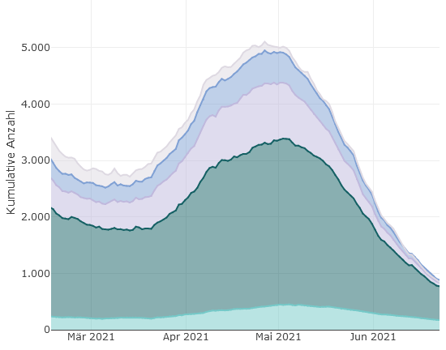
DIVI-Intensivregister
Mit Stand 23.06.2021 werden 812 COVID-19-Patient*innen auf Intensivstationen (der ca. 1.300 Akutkrankenhäuser) behandelt.
In allen Bundesländern ist weiter ein Rückgang der COVID-ITS-Belegung zu sehen
Rückgang in allen Behandlungsgruppen, und Rückgang der Sterbezahlen
Behandlung COVID-19: Schweregrad
Lock-Down
Lock-Down
5.762
812
Datenstand: 16.06.2021
Notes:
Vorwoche: 1.136

Slide 2
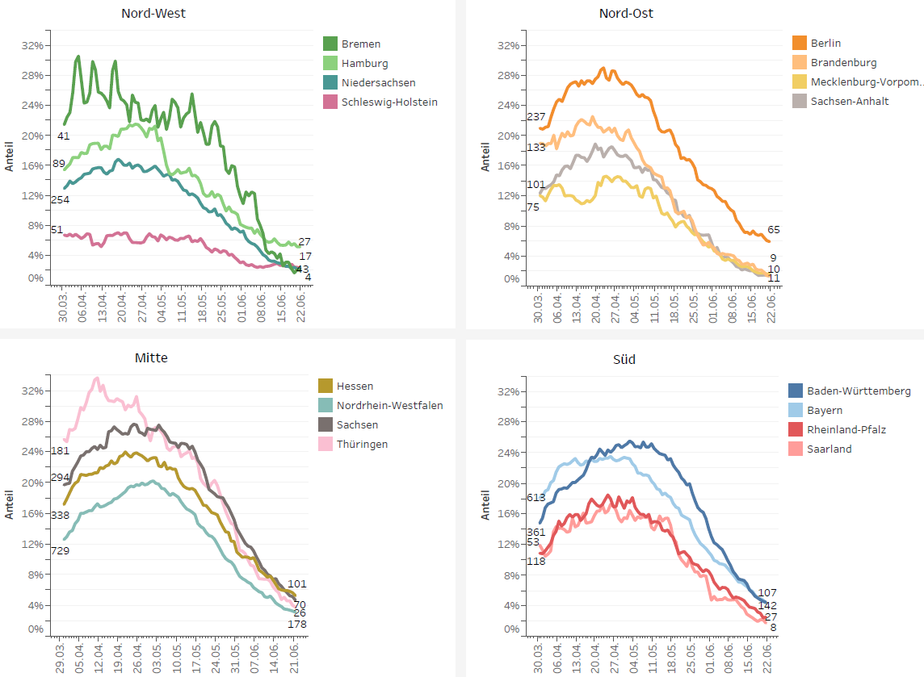
Anteil der COVID-19-Patient*innen an der Gesamtzahl betreibbarer ITS-Betten
Datenstand: 22.06.2021

Slide 3
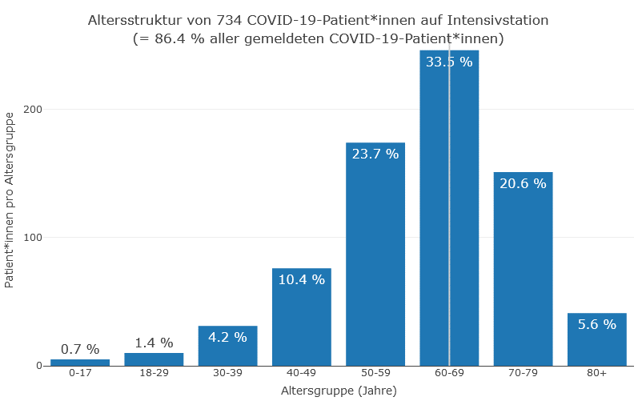
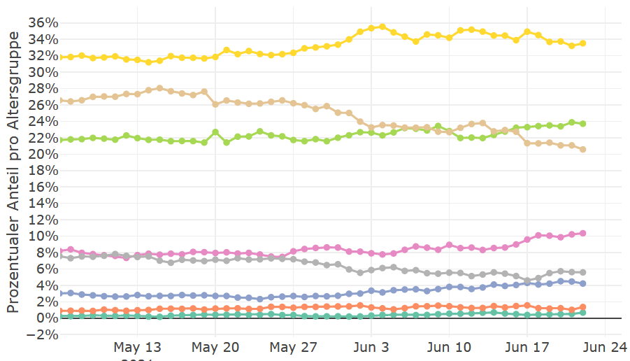
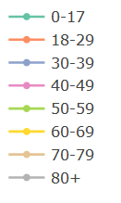
Altersgruppen Entwicklung (prozentual)

Slide 4
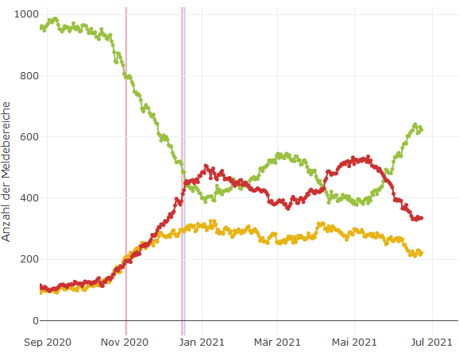
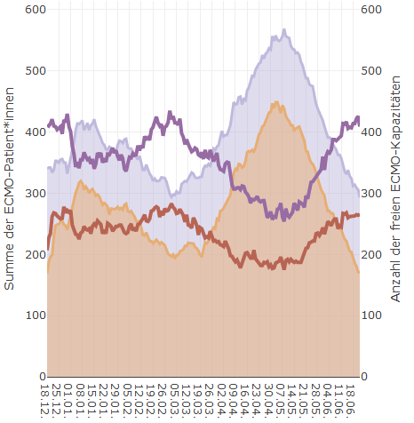
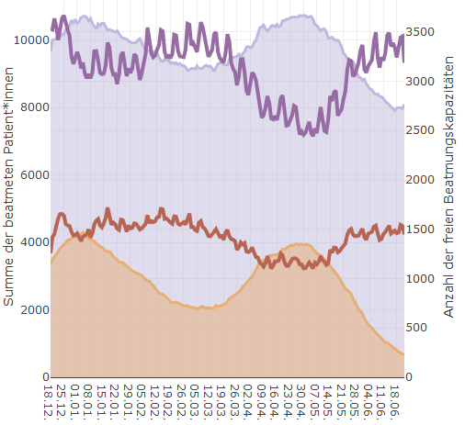
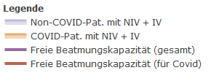
COVID-19-Belegung und Belastung
Reduktion in Belegung der schweren Fälle (Beatmete und ECMO) und Zunahme der entspr. freien Behandlungskapazitäten
Zunehmend mehr Intensivbereiche geben wieder Verfügbarkeit und regulären Betrieb an
Einschätzung der Betriebssituation
Beatmungskapazitäten (belegt und frei, COVID u. Non-COVID-Pat.)
ECMO-Kapazitäten (belegt und frei, COVID u. Non-COVID-Pat.)

Slide 5
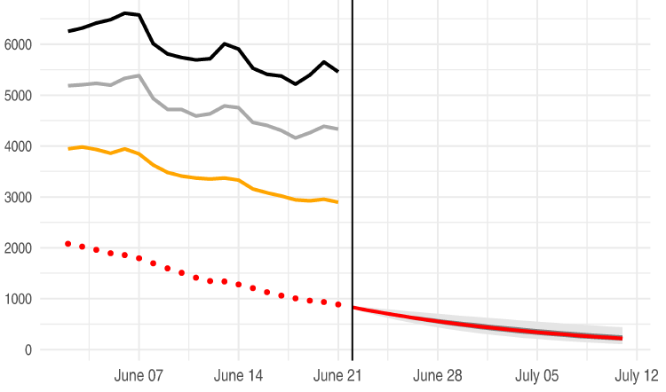
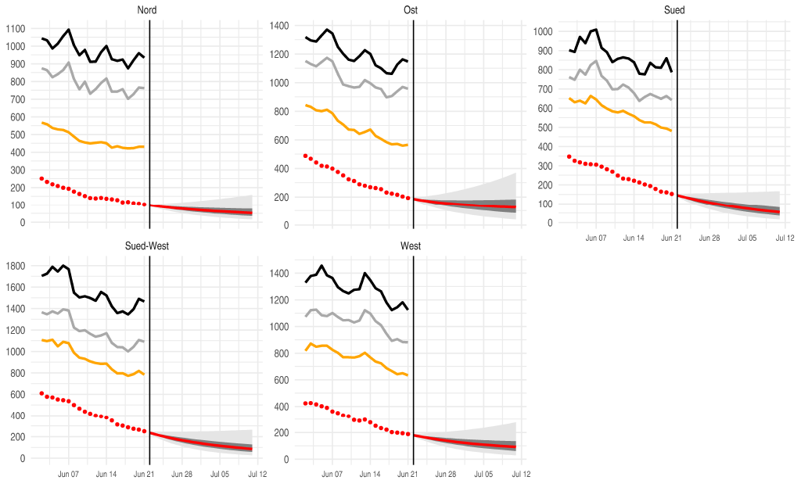
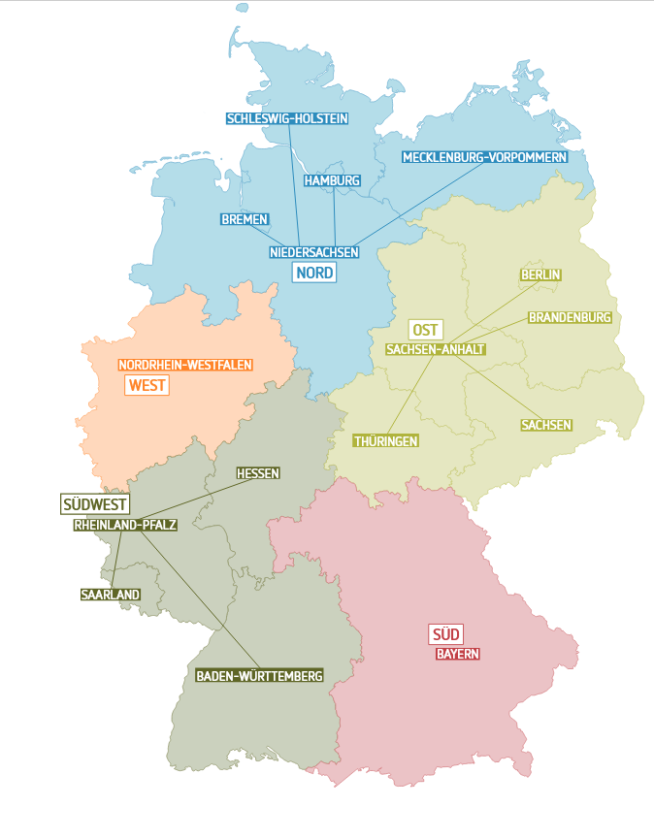
SPoCK: Prognosen intensivpflichtiger COVID-19-Patient*innen
Deutschland
Länder (nach Kleeblättern) mit Kapazitäts-Prognosen:
Kleeblatt Zuordnungen

